Slide 1
太赫兹 —「调研」与「设计」
Terahertz — Servey & Design
Chenzhu Xie
Jan 18, 2021
[1] 吴晓君,等. 基于倾斜波前技术的高能强场太赫兹辐射脉冲源[J].中国激光 (2019)
[2] 蒋呈阅. 基于铌酸锂晶体参量过程产生与探测太赫兹波[D]. 华中科技大学 (2013)
[3] 田晓光. 基于飞秒激光激励半导体材料的太赫兹源与探测技术[D].华中科技大学 (2011)
背景
研究内容
总结
Notes:
● 调研的情况 和 基于调研的情况所 设计的思路

Slide 2
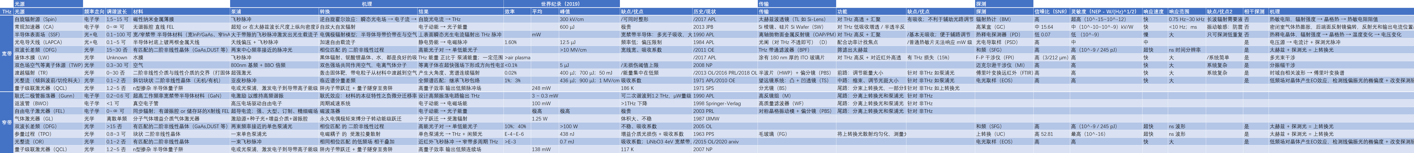
「宽带、窄带」太赫兹 的「产生、传输、探测」
[1] 吴晓君,等. 基于倾斜波前技术的高能强场太赫兹辐射脉冲源[J].中国激光 (2019)
[2] 蒋呈阅. 基于铌酸锂晶体参量过程产生与探测太赫兹波[D]. 华中科技大学 (2013)
[3] 田晓光. 基于飞秒激光激励半导体材料的太赫兹源与探测技术[D].华中科技大学 (2011)
背景
研究内容
总结
Notes:
● 调研主要 从 2*3 = 6个方面 来看

Slide 3
「宽带、窄带」太赫兹 的「产生」
[1] 吴晓君,等. 基于倾斜波前技术的高能强场太赫兹辐射脉冲源[J].中国激光 (2019)
[2] 蒋呈阅. 基于铌酸锂晶体参量过程产生与探测太赫兹波[D]. 华中科技大学 (2013)
[3] 田晓光. 基于飞秒激光激励半导体材料的太赫兹源与探测技术[D].华中科技大学 (2011)
背景
研究内容
总结
Notes:
● 目前产生宽带、窄带 THz 光源的，电子学、光电子学、光学，三个方向的 技术路线，及其所对应的 频率调谐范围、材料、机理

Slide 4
「宽带、窄带」太赫兹 的「产生」
[1] 吴晓君,等. 基于倾斜波前技术的高能强场太赫兹辐射脉冲源[J].中国激光 (2019)
[2] 蒋呈阅. 基于铌酸锂晶体参量过程产生与探测太赫兹波[D]. 华中科技大学 (2013)
[3] 田晓光. 基于飞秒激光激励半导体材料的太赫兹源与探测技术[D].华中科技大学 (2011)
背景
研究内容
总结
Notes:
● THz 光源的强度、相应技术的缺点优点、其出处等

Slide 5
「宽带、窄带」太赫兹 的「传输」
[1] 吴晓君,等. 基于倾斜波前技术的高能强场太赫兹辐射脉冲源[J].中国激光 (2019)
[2] 蒋呈阅. 基于铌酸锂晶体参量过程产生与探测太赫兹波[D]. 华中科技大学 (2013)
[3] 田晓光. 基于飞秒激光激励半导体材料的太赫兹源与探测技术[D].华中科技大学 (2011)
背景
研究内容
总结
Notes:
● 传输过程中，聚焦、筛选等操纵 THz 所需的设备

Slide 6
「宽带、窄带」太赫兹 的「探测」
[1] 吴晓君,等. 基于倾斜波前技术的高能强场太赫兹辐射脉冲源[J].中国激光 (2019)
[2] 蒋呈阅. 基于铌酸锂晶体参量过程产生与探测太赫兹波[D]. 华中科技大学 (2013)
[3] 田晓光. 基于飞秒激光激励半导体材料的太赫兹源与探测技术[D].华中科技大学 (2011)
背景
研究内容
总结
Notes:
● 探测接收 THz 所需要的设备，包括功率、波长、波形探测，其工作原理、信噪比、灵敏度等方面进行介绍。

Slide 7
「宽带、窄带」太赫兹 的「探测」
[1] 吴晓君,等. 基于倾斜波前技术的高能强场太赫兹辐射脉冲源[J].中国激光 (2019)
[2] 蒋呈阅. 基于铌酸锂晶体参量过程产生与探测太赫兹波[D]. 华中科技大学 (2013)
[3] 田晓光. 基于飞秒激光激励半导体材料的太赫兹源与探测技术[D].华中科技大学 (2011)
背景
研究内容
总结
Notes:
● 探测接收 THz 所需要的设备，包括功率、波长、波形探测，其工作原理、信噪比、灵敏度等方面进行介绍。

Slide 8
「宽带、窄带」太赫兹 的「产生、传输、探测」
[1] 吴晓君,等. 基于倾斜波前技术的高能强场太赫兹辐射脉冲源[J].中国激光 (2019)
[2] 蒋呈阅. 基于铌酸锂晶体参量过程产生与探测太赫兹波[D]. 华中科技大学 (2013)
[3] 田晓光. 基于飞秒激光激励半导体材料的太赫兹源与探测技术[D].华中科技大学 (2011)
背景
研究内容
总结
Notes:
● 下面就按照一定的逻辑顺序介绍一下 所调研的 6个方面

Slide 9
「宽带、窄带」太赫兹 的「产生」
[1] 吴晓君,等. 基于倾斜波前技术的高能强场太赫兹辐射脉冲源[J].中国激光 (2019)
[2] 蒋呈阅. 基于铌酸锂晶体参量过程产生与探测太赫兹波[D]. 华中科技大学 (2013)
[3] 田晓光. 基于飞秒激光激励半导体材料的太赫兹源与探测技术[D].华中科技大学 (2011)
背景
研究内容
总结
Notes:
● 没有高功率相干太赫兹源，什么都无从谈起；所以首当其冲的是太赫兹源，我们要设计的也属于太赫兹源。
● 一般来说，相对于窄带太赫兹源，宽带太赫兹源更容易设计，且更容易达到高亮度；

Slide 10
「宽带、窄带」太赫兹 的「产生」
[1] 吴晓君,等. 基于倾斜波前技术的高能强场太赫兹辐射脉冲源[J].中国激光 (2019)
[2] 蒋呈阅. 基于铌酸锂晶体参量过程产生与探测太赫兹波[D]. 华中科技大学 (2013)
[3] 田晓光. 基于飞秒激光激励半导体材料的太赫兹源与探测技术[D].华中科技大学 (2011)
背景
研究内容
总结
Notes:
● 以光整流为例，光整流可以既实现宽带又实现窄带THz输出，但宽带太赫兹只需要均一极化的LN即可，而窄带太赫兹必须要设计结构匹配特定波长，也就必须要有结构，如PPLN；并且由于宽带太赫兹利用了全频谱能量，所以很容易达到高亮度，而窄带太赫兹只匹配 sinc 函数中心频率附近的太赫兹生成，其他频率成分没有参与转换，因此从帕瑟握定理可知，至少从光整流而言，就可看出宽带太赫兹不仅难设计、难产生，产生后还难达到高功率。2019 年的世界纪录，窄带 OR 的效率只有 10^-3，宽带 OR 却已经达到 10^-2 即 1%，窄带比宽带 要低一个数量级；峰值功率也是宽带更高。

Slide 11
「宽带、窄带」太赫兹 的「产生」
[1] 吴晓君,等. 基于倾斜波前技术的高能强场太赫兹辐射脉冲源[J].中国激光 (2019)
[2] 蒋呈阅. 基于铌酸锂晶体参量过程产生与探测太赫兹波[D]. 华中科技大学 (2013)
[3] 田晓光. 基于飞秒激光激励半导体材料的太赫兹源与探测技术[D].华中科技大学 (2011)
背景
研究内容
总结
Notes:
● 基于非线性光学的其他技术基本 也可以既做宽带又做窄带的THz源，比如 双波长差频、

Slide 12
「宽带、窄带」太赫兹 的「产生」
[1] 吴晓君,等. 基于倾斜波前技术的高能强场太赫兹辐射脉冲源[J].中国激光 (2019)
[2] 蒋呈阅. 基于铌酸锂晶体参量过程产生与探测太赫兹波[D]. 华中科技大学 (2013)
[3] 田晓光. 基于飞秒激光激励半导体材料的太赫兹源与探测技术[D].华中科技大学 (2011)
背景
研究内容
总结
Notes:
● 还有 参量过程，但 我搜集的资料没有用 参量过程 辐射出 宽带脉冲THz的，就没有放上去。
● 目前只知道 OPO 是可以的，比如 负一楼的纳秒就可以出射 脉冲场，TPO 应该类似 OPO，中心频率相位匹配上就行；
● 另外，可能有腔选纵模就是窄带的，没腔就是宽带的，损伤阈值也会提高。

Slide 13
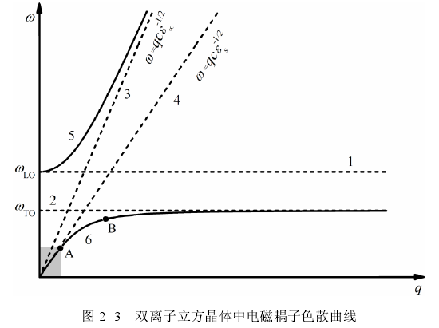
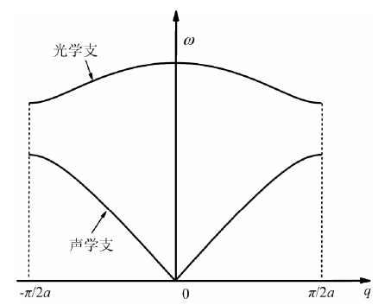
「宽带、窄带」太赫兹 的「产生」
[1] 刘德博. 基于铌酸锂晶体参量过程提升太赫兹波输出效率研究[D]. 哈尔滨工业大学 (2019)
[2] 蒋呈阅. 基于铌酸锂晶体参量过程产生与探测太赫兹波[D]. 华中科技大学 (2013)
背景
研究内容
总结
Notes:
● TPO 的机理是 入射电磁波 与 晶格 光学区 长波长（小q） 横向振动模 耦合，电磁波 – 声子相互耦合 出 新的 电磁模式 phonon – polariton，声子-电磁耦子，简称电磁耦子，或者叫 声子极化激元，是一种元激发，其色散曲线变成新的两条。
● 长波极限下，高频支趋于 纵光学波、低频支趋于 声学波；短波极限下，高频支趋于 声学波、低频支趋于 横光学波；
低频支的 AB 区间内，横光学波 与 光波 强烈耦合，既不类声子，也不类光子。 A 点以下 叫 参量区，电磁耦子 类 光子 ω/k = c。

Slide 14
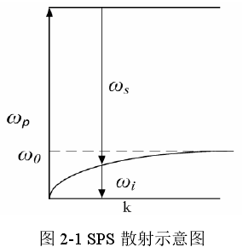
「宽带、窄带」太赫兹 的「产生」
[1] 刘德博. 基于铌酸锂晶体参量过程提升太赫兹波输出效率研究[D]. 哈尔滨工业大学 (2019)
[2] 蒋呈阅. 基于铌酸锂晶体参量过程产生与探测太赫兹波[D]. 华中科技大学 (2013)
背景
研究内容
总结
Notes:
● 泵浦光 ωp 入射晶体后，与晶体长波横向光学波 ω0 耦合，辐射出一个 斯托克斯信号光，生成一个类光子的低频电磁耦子（横向T、A1对称而非E对称，为了偏振用上d33），然后再通过 电磁耦子的 受激拉曼散射 辐射出 太赫兹闲频光。

Slide 15
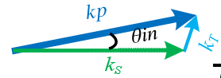
「宽带、窄带」太赫兹 的「产生」
[1] 刘德博. 基于铌酸锂晶体参量过程提升太赫兹波输出效率研究[D]. 哈尔滨工业大学 (2019)
[2] 蒋呈阅. 基于铌酸锂晶体参量过程产生与探测太赫兹波[D]. 华中科技大学 (2013)
背景
研究内容
总结
Notes:
● 斯托克斯光 和 泵浦光的夹角是比较小的，一般只有 1°~3°，且频率非常接近，只相差几个 nm，这在上转换探测 THz 时是个大问题。 ● 目前 可以用高精度自制滤波片 或者 在远处增大一定的传播距离 后 用多个棱镜反射后 再收集。

Slide 16
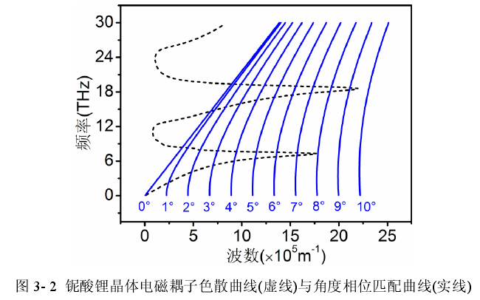
「宽带、窄带」太赫兹 的「产生」
[1] 刘德博. 基于铌酸锂晶体参量过程提升太赫兹波输出效率研究[D]. 哈尔滨工业大学 (2019)
[2] 蒋呈阅. 基于铌酸锂晶体参量过程产生与探测太赫兹波[D]. 华中科技大学 (2013)
背景
研究内容
总结
Notes:
● 实际 LiNbO3 晶体中， 横向光学支中， A1 对称 的 振动模 至少有4个，所以实际会有 多个 电磁耦子 生成，多个电磁耦子的 色散曲线 如 黑色虚线所示；角度相位匹配曲线 与 电磁耦子的 色散曲线的 交点 就是 相位匹配点。
● 铌酸锂为极性负单轴晶体，它有 30 个振动模，包括 27 个光学波和 3 个声学波，光学波中有 22 个光学波（A1 和 E 对称性振动模）具有拉曼活性和红外活性，因此适合作为 TPO 的增益介质。

Slide 17
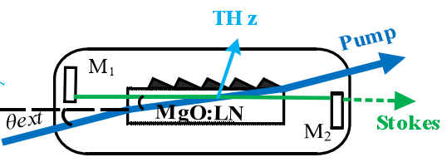
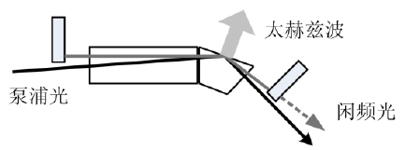
「宽带、窄带」太赫兹 的「产生」
吸收距离短
作用范围小
光束质量好
调谐范围宽
[1] 刘德博. 基于铌酸锂晶体参量过程提升太赫兹波输出效率研究[D]. 哈尔滨工业大学 (2019)
[2] 蒋呈阅. 基于铌酸锂晶体参量过程产生与探测太赫兹波[D]. 华中科技大学 (2013)
背景
研究内容
总结
Notes:
● 这些实际的相位匹配点 对应 的 波矢匹配，所对应的实际的 实际光路和器件有多种出射方式，目前效率较高的有两种，一是 硅棱镜耦合出射式 TPO，二是 浅表面垂直出射式 TPO。

Slide 18
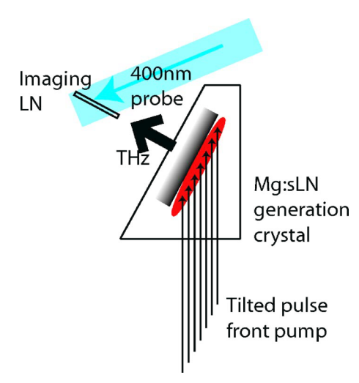
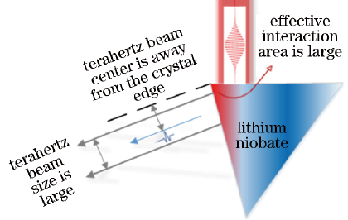
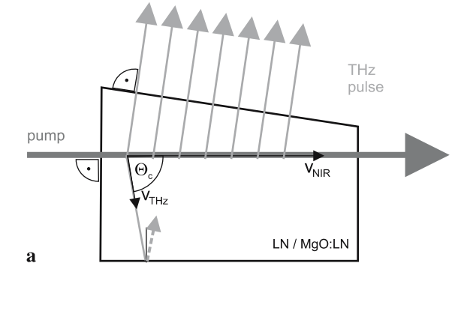
「宽带、窄带」太赫兹 的「产生」
OR
[1] “High-Average-Power, Intense THz Pulses from a LiNbO3 Slab with Silicon Output Coupler.”, APB (2019)
[2] “Generation of THz Radiation Using Bulk, Periodically and Aperiodically Poled Lithium Niobate – Part 2: Experiments.”, APB (2007)
[3] “Generation of 10μJ Ultrashort Terahertz Pulses by Optical Rectification”, APL (2007)
背景
研究内容
总结
Notes:
● 早期的 像契伦科夫角 的 OR 那样的 晶体切角式 、或者 晶体表面光栅式 TPO 已经被淘汰了，Si 棱镜也快了。

Slide 19
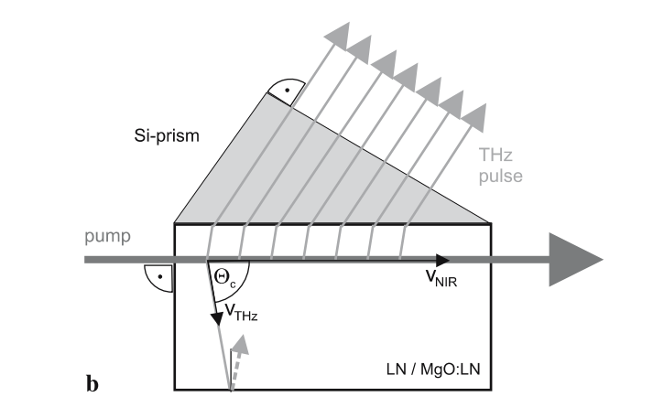
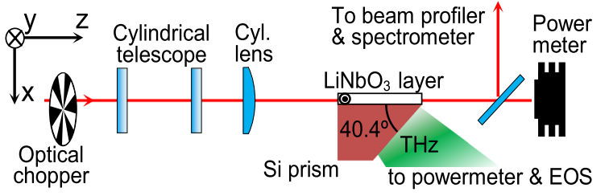
「宽带、窄带」太赫兹 的「产生」
OR
[1] “High-Average-Power, Intense THz Pulses from a LiNbO3 Slab with Silicon Output Coupler.”, APB (2019)
[2] “Generation of THz Radiation Using Bulk, Periodically and Aperiodically Poled Lithium Niobate – Part 2: Experiments.”, APB (2007)
[3] “Generation of 10μJ Ultrashort Terahertz Pulses by Optical Rectification”, APL (2007)
背景
研究内容
总结
Notes:
● Si 棱镜也快了。不过，OR 现在都还在用 斜切 和 Si 棱镜 耦合 出射 THz。 ● 二者遇到的问题都是 LiNbO3-air 界面 THz 全反射角 临界值 只有 约11° 的 问题；不过侧面 90°附近 出射 可以避免这个问题，但即使垂直出射，似乎也需要Si，以减小反射率：R = |n-1/n+1|^2 ≈ 44%，需要减小折射率差，或镀一层 THz 增透膜。
● 并且 OR 相对于 TPO 的 Si 棱镜耦合出射，喜欢用大 的 Si 三棱镜，波形没怎么改变。

Slide 20
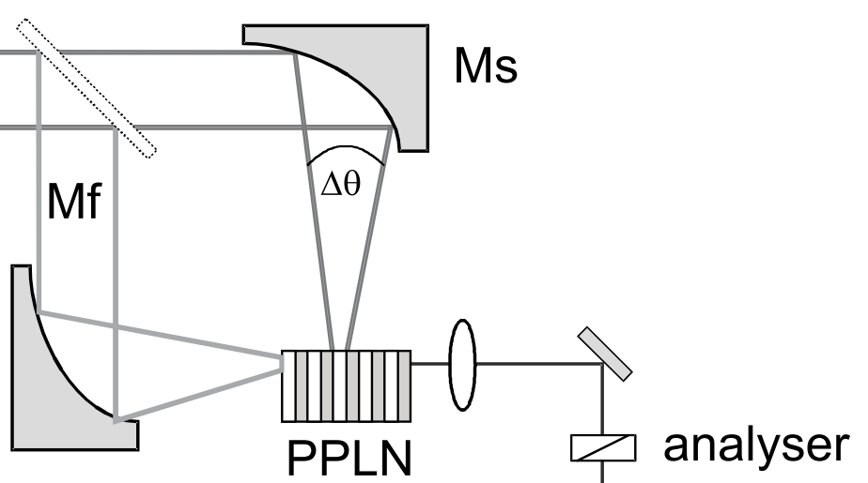
「宽带、窄带」太赫兹 的「产生」
OR
[1] “High-Average-Power, Intense THz Pulses from a LiNbO3 Slab with Silicon Output Coupler.”, APB (2019)
[2] “Generation of THz Radiation Using Bulk, Periodically and Aperiodically Poled Lithium Niobate – Part 2: Experiments.”, APB (2007)
[3] “Generation of 10μJ Ultrashort Terahertz Pulses by Optical Rectification”, APL (2007)
背景
研究内容
总结
Notes:
● 对比 TPO 和 OR 的 垂直侧面发射 方式，OR 的 侧面发射 的 THz 作用 区域 与 硅棱镜 基本一致，都较大；而 TPO 的 侧面发射，作用区域不是个矩形，而是个浅表面的光斑区域，很小。
● 而 OR 的 垂直侧面发射 方式在晶体中的传播长度与 TPO 的 一样 短。所以 OR 的 垂直侧面发射 效率更高。

Slide 21
「宽带、窄带」太赫兹 的「产生」
OR
[1] “High-Average-Power, Intense THz Pulses from a LiNbO3 Slab with Silicon Output Coupler.”, APB (2019)
[2] “Generation of THz Radiation Using Bulk, Periodically and Aperiodically Poled Lithium Niobate – Part 2: Experiments.”, APB (2007)
[3] “Generation of 10μJ Ultrashort Terahertz Pulses by Optical Rectification”, APL (2007)
背景
研究内容
总结
Notes:
● 接下来：目前 TPO 的 一些 进展

Slide 22
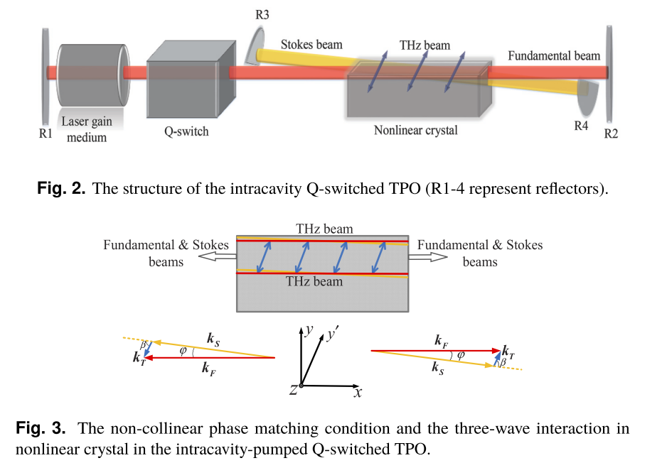
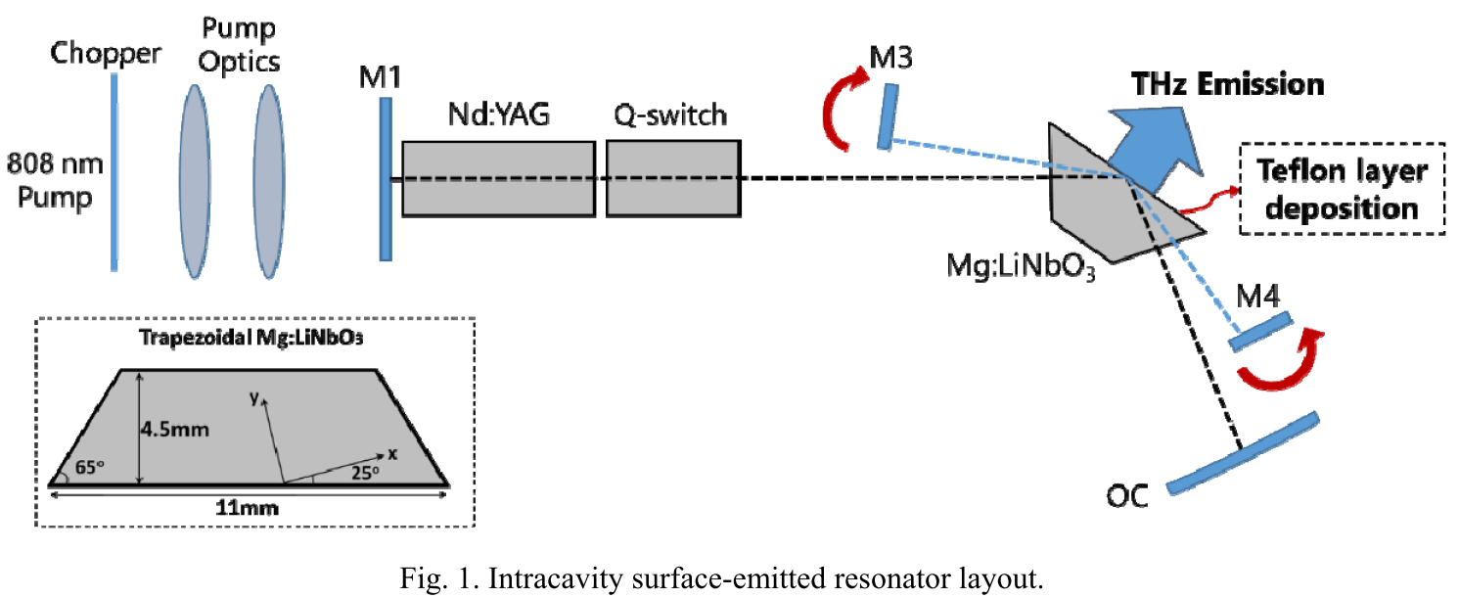
「宽带、窄带」太赫兹 的「产生」
[1] “Modeling of Intracavity-Pumped Q-Switched Terahertz Parametric Oscillators Based on Stimulated Polariton Scattering”, OE (2020) [2] “THz Polariton Laser Using an Intracavity Mg:LiNbO3 Crystal with Protective Teflon Coating”, OE (2017)
背景
研究内容
总结
Notes:
● 2020 给出了 基于受激极化子散射的，描述基波和斯托克斯波演化过程的，腔内泵浦调q太赫兹参量振荡器运行的速率方程。 ● 根据速率方程，给出了非线性系数、太赫兹波吸收系数和脉冲重复频率对太赫兹激光器特性的影响。
● 计算了太赫兹频率调谐特性以及基波、斯托克斯波和太赫兹波功率对入射二极管泵浦功率的依赖关系。
● 理论计算结果与实验都有，且结果基本一致。
2017 年 晶体的内全反射表面沉积了一层保护的特氟隆涂层，该保护层可防止激光对晶体表面的损伤，实现更高的泵浦功率，产生更高的太赫兹输出功率和更宽的频率调谐范围。
这两个都产生的是窄带 THz，因为带了腔。但这样晶体及其表面损伤阈值会降低…所以2017会提出在晶体内全反射表面沉积一层特氟龙涂层。

Slide 23
「宽带、窄带」太赫兹 的「产生」
[1] 吴晓君,等. 基于倾斜波前技术的高能强场太赫兹辐射脉冲源[J].中国激光 (2019)
[2] 蒋呈阅. 基于铌酸锂晶体参量过程产生与探测太赫兹波[D]. 华中科技大学 (2013)
[3] 田晓光. 基于飞秒激光激励半导体材料的太赫兹源与探测技术[D].华中科技大学 (2011)
背景
研究内容
总结
Notes:
● 除了利用 双波长差频、参量过程和参量振荡、光整流，3个二阶非线性过程以外，量子级联激光器 QCL 也既可产生 宽带 和 窄带 THz，机理是…..
● 电或光泵浦，激发电子到导带高子能级 阱内子带跃迁 + 量子隧穿至旁阱 高量子效率 输出低频脉冲场

Slide 24
「宽带、窄带」太赫兹 的「产生」
[1] 吴晓君,等. 基于倾斜波前技术的高能强场太赫兹辐射脉冲源[J].中国激光 (2019)
[2] 蒋呈阅. 基于铌酸锂晶体参量过程产生与探测太赫兹波[D]. 华中科技大学 (2013)
[3] 田晓光. 基于飞秒激光激励半导体材料的太赫兹源与探测技术[D].华中科技大学 (2011)
背景
研究内容
总结
Notes:
● 电子学的 常规加速器、FEL、同步辐射，也可产生 宽带 和 窄带 Thz。

Slide 25
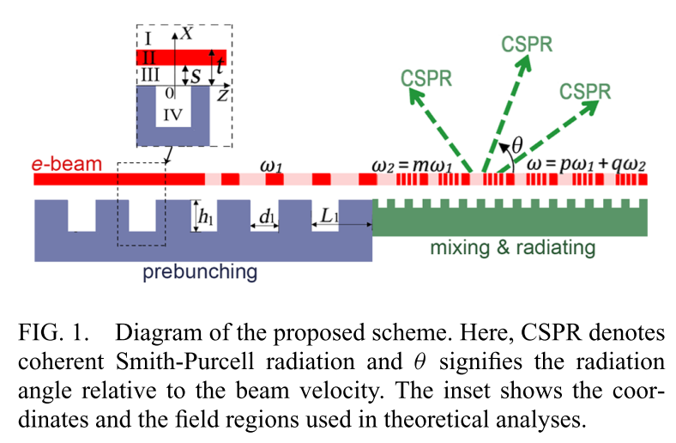
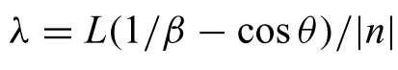
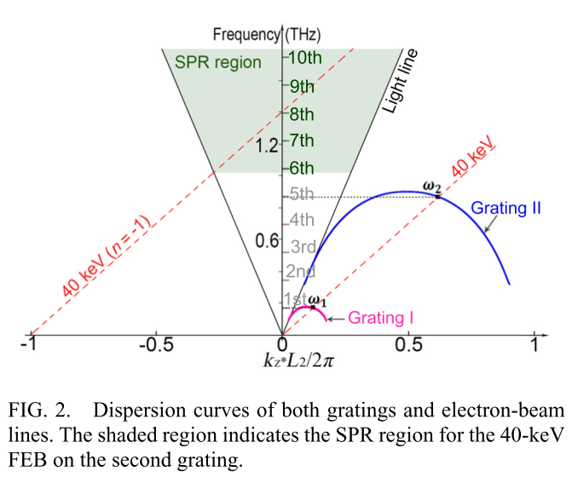
「宽带、窄带」太赫兹 的「产生」
[1] “Multicolor Terahertz Frequency Mixer Using Multibunching of Free-Electron Beams.”, PRA (2018)
背景
研究内容
总结
Notes:
● 2018 PRA：左图 像 OR 或者 布拉格衍射光栅 ，指定级次不同角度 出射 不同波长的 窄带 THz，如果收集角小，则窄带；否则如果收集角大，则宽带；右图是自由电子束 FEB 和 2个 光栅 的色散曲线。
● 电子动能 → 光子能量 （超短 or 在太赫兹波长尺度上纵向密度调制的 相对论性自由电子束 自放大自发辐射 ）
● 我们提出了一种自由电子束(FEB)驱动的太赫兹波混频器。它采用一个初始稳定电流的FEB来驱动两个级联光栅。在第一光栅上，FEB通过与自激后向慢波相互作用形成宏观束。在第一个光栅的高次谐波工作的第二光栅上，进一步在高频处进行微聚束，在2月产生混合聚束成分。多聚束的FEB从第二个光栅产生一系列超辐射Smith-Purcell辐射，在太赫兹区域实现多色辐射。辐射可以通过调节光束能量进行调整，覆盖频率范围从0.8到1.8 THz。它是一种很有前途的宽调谐多色太赫兹光源。

Slide 26
「宽带、窄带」太赫兹 的「产生」
[1] 吴晓君,等. 基于倾斜波前技术的高能强场太赫兹辐射脉冲源[J].中国激光 (2019)
[2] 蒋呈阅. 基于铌酸锂晶体参量过程产生与探测太赫兹波[D]. 华中科技大学 (2013)
[3] 田晓光. 基于飞秒激光激励半导体材料的太赫兹源与探测技术[D].华中科技大学 (2011)
背景
研究内容
总结
Notes:
● 除了光子学的 4种 外，加上电子学的 FEL、同步辐射，可产生 宽带 和 窄带 Thz 的辐射源 or 机制，一共只有5种。
● 这5种中，非线性占了3种，可见其在 强 Thz 源 的地位…

Slide 27
「宽带」太赫兹 的「产生」
[1] 吴晓君,等. 基于倾斜波前技术的高能强场太赫兹辐射脉冲源[J].中国激光 (2019)
背景
研究内容
总结
Notes:
● 如果我们只着眼于宽带，则可以看出宽带太赫兹源是很暴力的，很多方法都值得一试，最粗糙的比如飞秒打半导体表面，飞秒打水薄膜，任何可以产生像黑体辐射谱那样的宽带辐射且覆盖了太赫兹波段的许多瞬态过程都可以产生太赫兹中心频率的宽带脉冲辐射。也就是说，不论电子学还是光学，还是光电子学的瞬态过程，都可以来掺一脚。
● 像那个液体水膜…

Slide 28
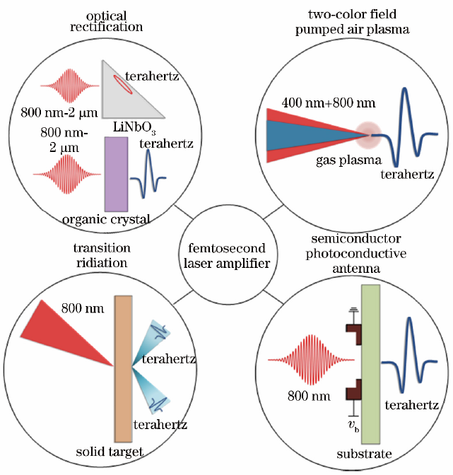
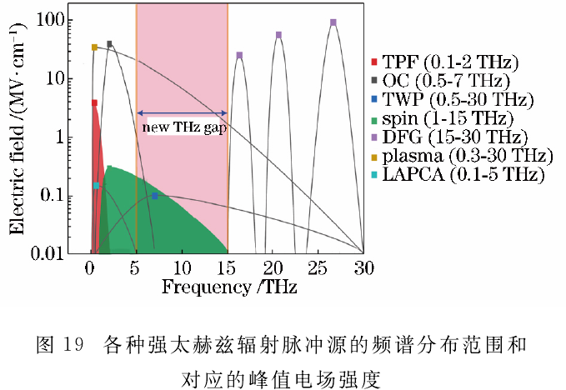
「宽带」太赫兹 的「产生」
[1] 吴晓君,等. 基于倾斜波前技术的高能强场太赫兹辐射脉冲源[J].中国激光 (2019)
背景
研究内容
总结

Slide 29
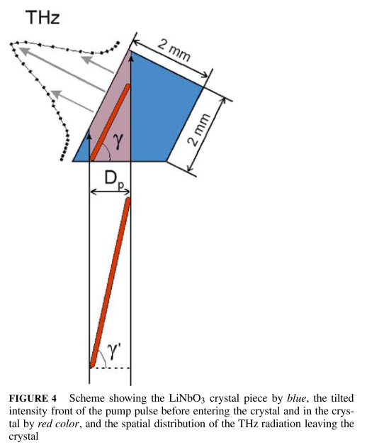
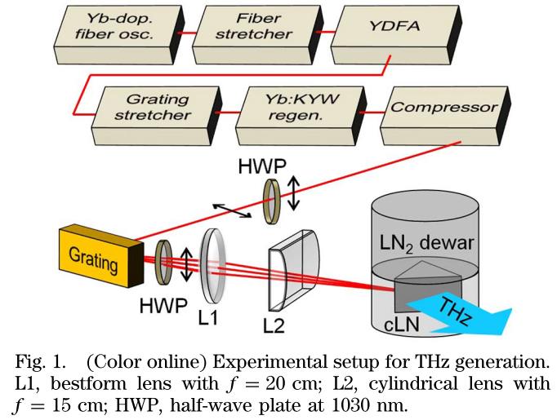
「宽带」太赫兹 的「产生」
[1] “High Conversion Efficiency, Energy Terahertz Pulses by Optical Rectification in Cryogenically Cooled Lithium Niobate” OL (2013)
[2] “Tunable THz Pulse Generation by Optical Rectification of Ultrashort Laser Pulses with Tilted Pulse Fronts” APB (2004)
背景
研究内容
总结
Notes:
● 倾斜波前的。
● 2013：我们展示了在低温冷却铌酸锂中，通过光整流(OR)的近最佳泵浦脉冲中心为1.03μm的高效太赫兹(THz)产生。使用接近最佳脉冲持续时间 680 fs和1.2 mJ的泵能量，我们报告的转换效率在 3.8 % 以上，接近最大理论极限(6%低温冷却cLN在100 K)；结果证实了使用低温冷却铌酸锂晶体的优点，显著降低太赫兹吸收，通过OR使太赫兹脉冲能量到毫焦耳水平。
● 2004：在77k时，量子转换效率达到 3.4%。在10 K时，改变泵浦脉冲前的倾斜角导致跨越1的频率连续调谐。1~4.4太赫兹范围。电光采样测量的脉冲形状与简单理论计算的脉冲形状基本一致。分析了利用倾斜脉冲前沿的速度匹配技术与周期极化铌酸锂晶体的准相位匹配技术的优点。第一种方法提供了10倍高的脉冲能量转换效率。
2011 OE ：利用倾斜脉冲前激励对LiNbO 3超短激光脉冲进行光学整流是产生近单周太赫兹脉冲的一种有效方法。在各种应用的激励下，进行了优化THz峰值电场强度的计算。结果表明，在0.3 ~ 1.5 THz频率范围内，利用500 fs左右的最佳泵浦脉冲持续时间、最佳晶体长度和降低linbo3太赫兹吸收的低温，可以预测太赫兹输出峰值电场强度在MV/cm水平。通过聚焦可以使太赫兹电场强度进一步提高到几十MV/cm。采用最佳条件与接触光栅技术相结合是可行的，具有100 MV/cm场强和数十兆焦耳尺度的太赫兹脉冲是可行的。

Slide 30
「宽带」太赫兹 的「产生」
[1] 吴晓君,等. 基于倾斜波前技术的高能强场太赫兹辐射脉冲源[J].中国激光 (2019)
背景
研究内容
总结

Slide 31
「宽带」太赫兹 的「产生」
[1] 吴晓君,等. 基于倾斜波前技术的高能强场太赫兹辐射脉冲源[J].中国激光 (2019)
背景
研究内容
总结

Slide 32
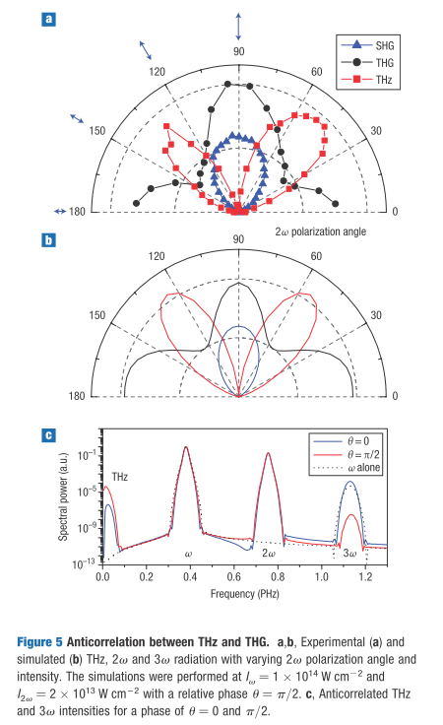
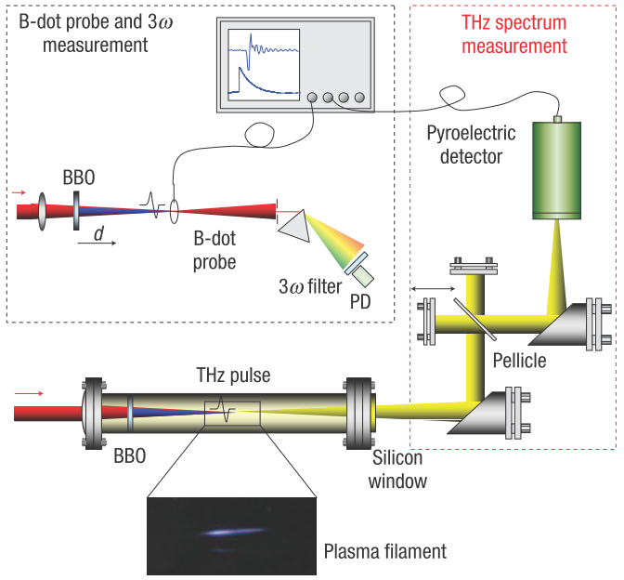
「宽带」太赫兹 的「产生」
[1] “Coherent control of terahertz supercontinuum generation in ultrafast laser–gas interactions” NP (2008)
背景
研究内容
总结
Notes:
● 空气 800nm 基频 + BBO 倍频 双色强场共同作用空气，电离气体分子 等离子体在超快强场下形成方向性电流，辐射 THz ● 2008 NP：
混合一个ultrafast-pulse激光频率基本和二次谐波在半导体领域1,2,金属表面原子气体3,4,5生成一个定向电流的大小和极性取决于这两个领域之间的相对相位1 5。由于这种电流发生在激光脉冲持续时间尺度上，在超快激光器(&lt;100 fs)的情况下，这个过程可以产生太赫兹频率的电磁辐射。虽然在半导体6和air 7 13中已经观察到太赫兹产生，但太赫兹产生机制尚不清楚，太赫兹产额也未得到优化。在这里，我们展示了一个相干控制方案来优化气体中的太赫兹产生，产生一个新的高能(5兆焦耳)、超宽带太赫兹辐射(75太赫兹)以及增强的伴发三次谐波。我们也提出了一个统一的解释，这种极其广泛的电磁辐射产生。

Slide 33
「宽带」太赫兹 的「产生」
[1] 吴晓君,等. 基于倾斜波前技术的高能强场太赫兹辐射脉冲源[J].中国激光 (2019)
背景
研究内容
总结

Slide 34
「宽带」太赫兹 的「产生」
[1] 吴晓君,等. 基于倾斜波前技术的高能强场太赫兹辐射脉冲源[J].中国激光 (2019)
背景
研究内容
总结

Slide 35
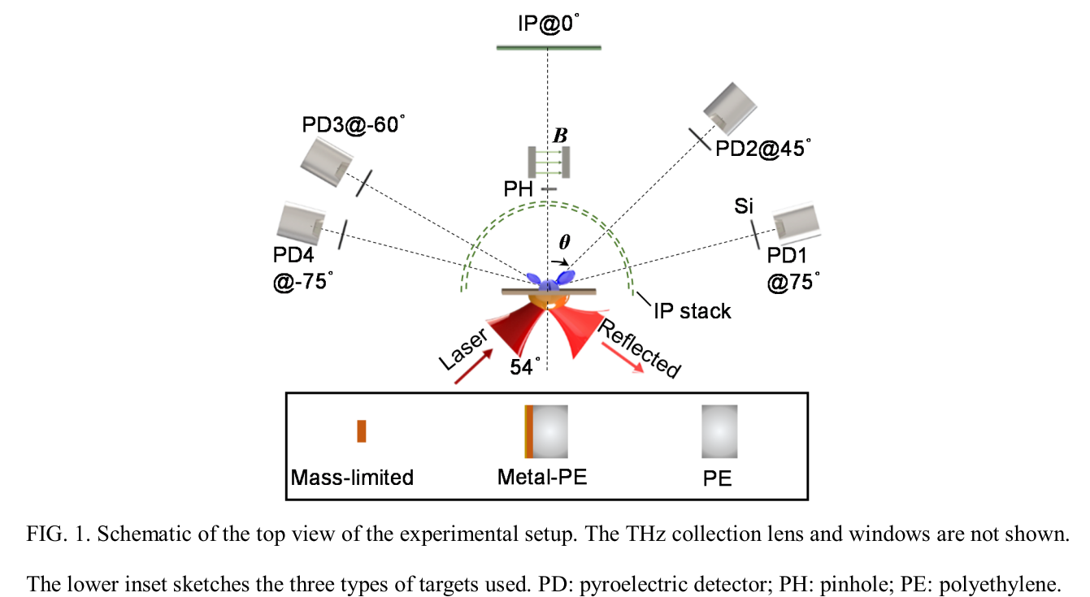
「宽带」太赫兹 的「产生」
[1] “Demonstration of Coherent Terahertz Transition Radiation from Relativistic Laser-Solid Interactions” PRL (2016)
背景
研究内容
总结
Notes:
● 2016 PRL：
用相对论性激光驱动电子束穿越固体-真空边界，证明了在太赫兹(THz)区域具有亚mj /脉冲能量的相干跃迁辐射。利用有限质量箔片和层状金属塑性靶来验证辐射机理并表征辐射特性。观察到的太赫兹辐射作为目标参数的函数与跃迁辐射的形成区和衍射模型是一致的。粒子电池模拟也很好地再现了观察到的太赫兹辐射特性。目前的太赫兹跃迁辐射不仅可以作为一种潜在的桌面光能太赫兹源，而且可以作为一种新型的无创诊断方法用于激光-等离子体相互作用中的快速电子产生和传输。

Slide 36
「宽带」太赫兹 的「产生」
[1] 吴晓君,等. 基于倾斜波前技术的高能强场太赫兹辐射脉冲源[J].中国激光 (2019)
背景
研究内容
总结
Notes:
● Transition radiation，在很多介质交界面处都有。
● 二阶非线性介质与线性介质的交界（打固体界面生成等离子体；类似均一极化LN两端面光整流，但只有一面）
● 超强激光 轰击固体靶，带电粒子从材料中渡越到空气
● 产生大角度、宽谱连续辐射

Slide 37
「宽带」太赫兹 的「产生」
[1] 吴晓君,等. 基于倾斜波前技术的高能强场太赫兹辐射脉冲源[J].中国激光 (2019)
背景
研究内容
总结
Notes:
● LAPCA large Apenture 大口径，在 PCA 基础上发展出来的

Slide 38
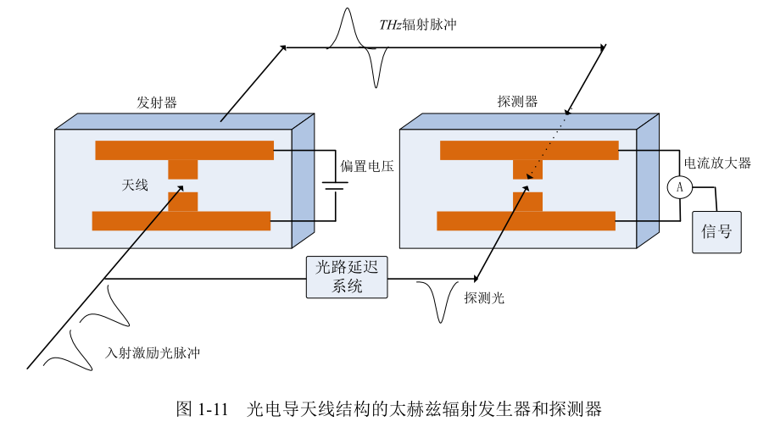
「宽带」太赫兹 的「产生」
[1] 田晓光. 基于飞秒激光激励半导体材料的太赫兹源与探测技术[D].华中科技大学 (2011)
背景
研究内容
总结
Notes:
● 半导体衬底上镀两根金属天线；天线偏压 + 飞秒脉冲；加速自由载流子；静电势能 → 电磁脉冲
● 它可以做探测器，之后会介绍，但这里是作为源提及的。

Slide 39
「宽带」太赫兹 的「产生」
[1] 吴晓君,等. 基于倾斜波前技术的高能强场太赫兹辐射脉冲源[J].中国激光 (2019)
背景
研究内容
总结

Slide 40
「宽带」太赫兹 的「产生」
[1] 吴晓君,等. 基于倾斜波前技术的高能强场太赫兹辐射脉冲源[J].中国激光 (2019)
背景
研究内容
总结

Slide 41
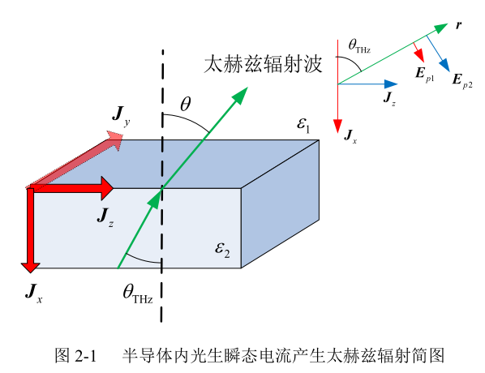
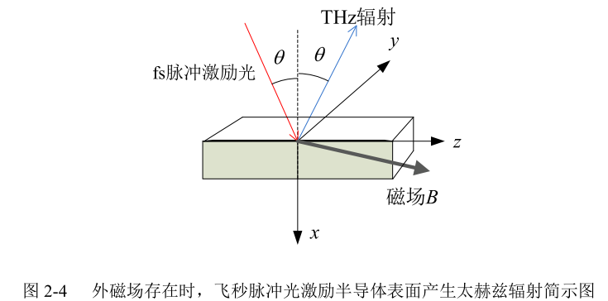
「宽带」太赫兹 的「产生」
[1] 田晓光. 基于飞秒激光激励半导体材料的太赫兹源与探测技术[D].华中科技大学 (2011)
背景
研究内容
总结
Notes:
● 电偶极辐射模型；半导体导带价带在与空气交界面会向下弯曲，导致电子往上移，空穴往下移，形成耗尽层，光生载流子在耗尽层的驱动下形成光生电流；窄禁带半导体的能带弯曲不严重，但电子迁移率、移动速度比空穴高很多，以至瞬态电子浓度梯度更大，丹伯尔场快速建立和弛豫。
● 它们把太赫兹辐射归纳为半导体内的瞬态电流变化，在处理的时候可以用电偶极辐射模型来获得太赫兹频域电磁波的远场辐射表达式。
● 这一点 与 OR 过程 也 异曲同工，但 限于材料为半导体，无法做相位匹配结构，就 无法辐射窄带 THz。
● 右图：磁场可 enhance 该过程。

Slide 42
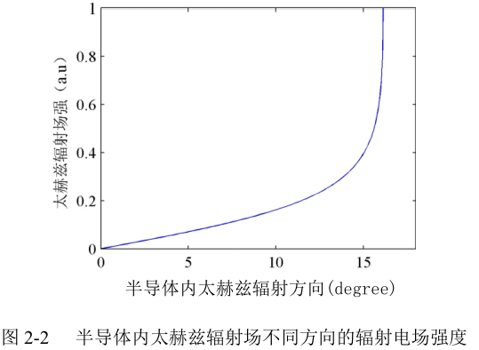
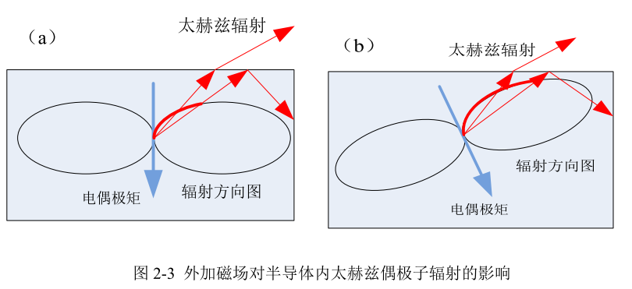
「宽带」太赫兹 的「产生」
[1] 田晓光. 基于飞秒激光激励半导体材料的太赫兹源与探测技术[D].华中科技大学 (2011)
背景
研究内容
总结
Notes:
● 描绘了半导体内部的太赫兹辐射场，随着辐射方向的变化，辐射场的场强也不断地变化，随着辐射角（辐射方向与半导体表面法线的夹角）的增加，辐射场的强度也不断地增加，然而到 16°左右，辐射的太赫兹波在半导体内部发生了全反射，无法耦合到自由空间，这样发射角以外的大部分电磁辐射能量都被禁锢在半导体内部，辐射效率很低。当在半导体外增加磁场时，形成的电偶极子在磁场下产生偏转

Slide 43
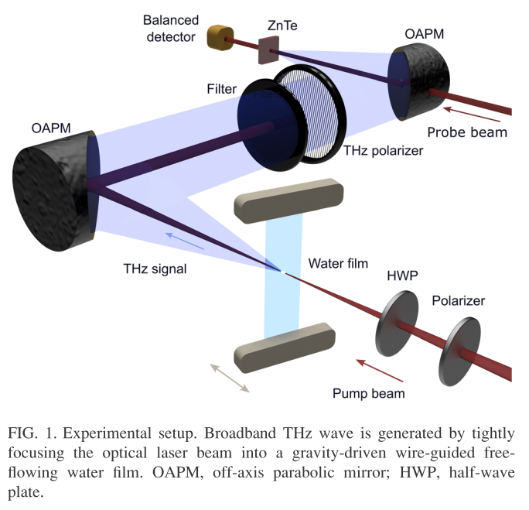
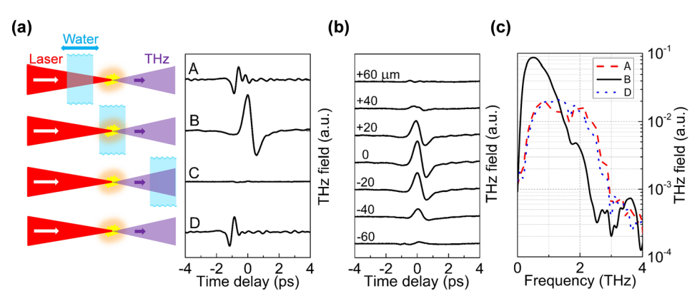
「宽带」太赫兹 的「产生」
[1] “Observation of broadband terahertz wavegeneration from liquid water.”, APL (2017)
背景
研究内容
总结
Notes:
● 就像受激吸收系数与受激辐射系数成正比
● THz 能量 正比于 泵浦能量；一定范围内正相关于 持续时间（+-GDD）
● 2017 APL：
散装液态水在太赫兹(THz)频率范围内是一种强大的吸收体，由于液态水历来被认为是太赫兹辐射的来源。在这里，我们通过实验证明了飞秒激光脉冲激发液态水产生宽频带太赫兹波。我们的测量揭示了太赫兹场对水膜和激光束焦点之间的相对位置的临界依赖性。与单色光学空气等离子体的太赫兹辐射相比，液态水的太赫兹辐射具有明显的特性。

Slide 44
「宽带」太赫兹 的「产生」
[1] 吴晓君,等. 基于倾斜波前技术的高能强场太赫兹辐射脉冲源[J].中国激光 (2019)
背景
研究内容
总结

Slide 45
「宽带」太赫兹 的「产生」
[1] 吴晓君,等. 基于倾斜波前技术的高能强场太赫兹辐射脉冲源[J].中国激光 (2019)
背景
研究内容
总结
Notes:
● 原理：逆自旋霍尔效应：瞬态光电场 → 电子流 → 流经铁磁层 → 自旋流×自旋极化矢量 → 自旋电子流
● 以 光电子学 为例的 宽带 thz 辐射 以最近 公众号 上 刊登的 三篇 文章为典型。
其中之二 均是 基于 磁性纳米金属薄膜 的 二维 拓扑 材料 ，的 自旋辐射源。

Slide 46
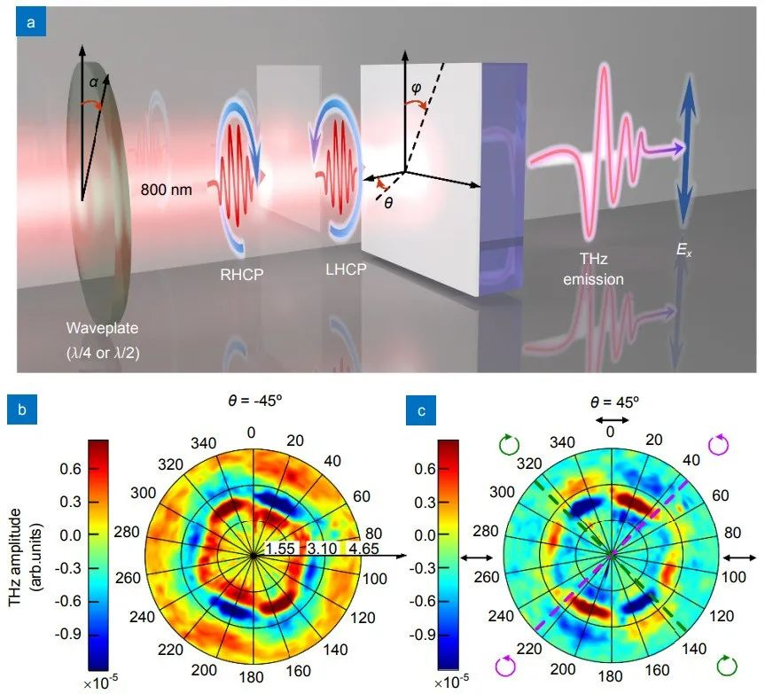
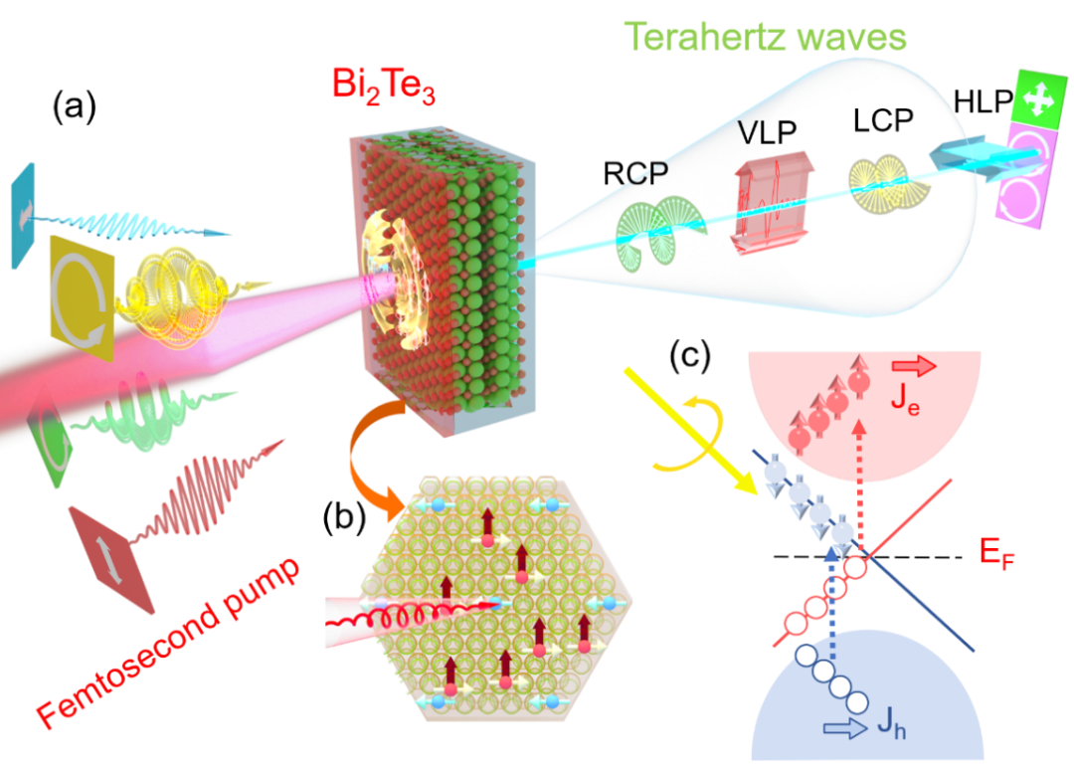
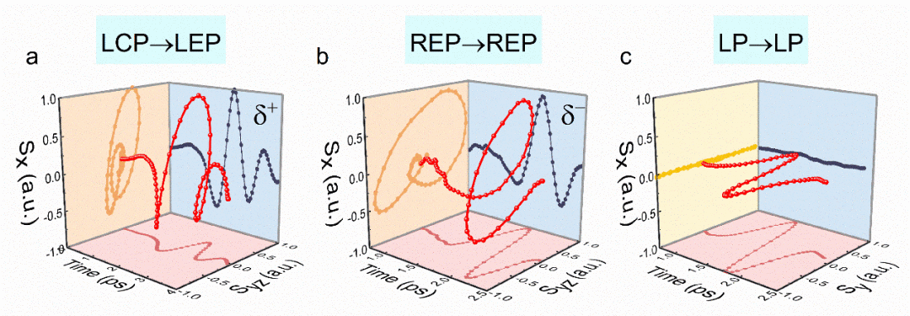
「宽带」太赫兹 的「产生与调控」
[1] “Helicity–dependent THz emission induced by ultrafast spin photocurrent in nodal‐line semimetal candidate Mg₃Bi₂” O-E A (2020)
[2] “Generation and manipulation of chiral terahertz waves emitted from the three-dimensional topological insulator Bi₂Te₃” AP (2020)
背景
研究内容
总结
Notes:
● 一是 前天的 新型拓扑材料中实现自旋太赫兹辐射
国防科技大学江天研究员团队采用飞秒激光泵浦Nodal-line半金属候选材料Mg3Bi2单晶薄膜，利用电子的自旋特性，成功实现了基于新型拓扑材料的圆偏振太赫兹辐射。通过对太赫兹脉冲峰值信号进行处理，该团队发现太赫兹辐射主要来源于圆偏光伏效应导致的自旋相关光电流以及线偏光伏效应产生的自旋无关光电流。
在这个工作中，利用泵浦激光的偏振态、激光功率以及样品的方位角，研究人员实现了对太赫兹辐射的偏振及强度操控。
● 二是 一个月前的 拓扑材料成就太赫兹偏振调谐新机遇
北京航空航天大学吴晓君课题组以如何在太赫兹发射源处产生宽带圆偏振太赫兹辐射、如何实现太赫兹偏振特性的任意调控为研究出发点，采用飞秒激光泵浦三维拓扑绝缘体Bi₂Te₃单晶薄膜，利用电子的自旋特性，成功实现了基于拓扑绝缘体的宽带圆偏振太赫兹辐射。通过调控泵浦激光的偏振态和样品的方位角，实现了对太赫兹辐射的椭圆率、手性和主轴方向的任意操控。

Slide 47
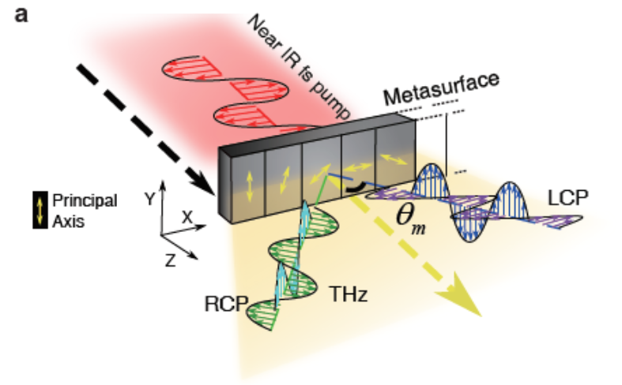
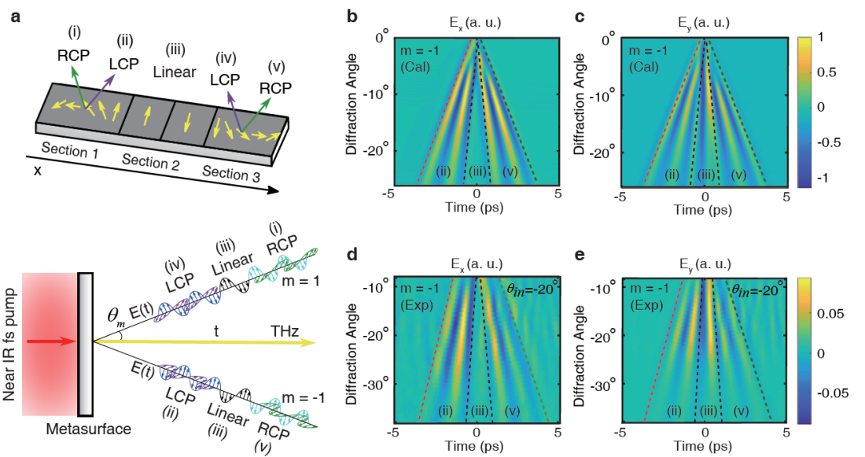
「宽带」太赫兹 的「产生与调控」
[1] “Functional THz Emitters based on Pancharatnam-Berry Phase Nonlinear Metasurfaces.”, NC (2021)
背景
研究内容
总结
Notes:
● 还有就是一周前，李贵新老师的 基于几何相位(P-B phase) 的非线性超构表面太赫兹辐射源
● 泵浦光的两个自旋态的相互作用对于在等离基元超构表面上产生和操纵宽带太赫兹波辐射至关重要，从而使我们可直接在太赫兹光源上对太赫兹波的偏振和相位进行灵活的调控。只需更改泵浦飞秒脉冲的极化状态，就可以精确地控制单周期太赫兹脉冲的偏振态。通过使用相位梯度非线性超构表面，可以在空域中分离生成的宽带太赫兹波的自旋状态。我们通过设计空间变化的超构表面，实现了时域范畴下太赫兹辐射波的偏振态变化（从一个圆偏振变为线偏振态再变成相反的圆偏振）。最后，我们验证了基于几何相位的非线性超构表面太赫兹源在圆二向色性光谱学中的应用。
三者都涉及圆偏振…自旋电流嘛…

Slide 48
「窄带」太赫兹 的「产生与调控」
[1] 吴晓君,等. 基于倾斜波前技术的高能强场太赫兹辐射脉冲源[J].中国激光 (2019)
[2] 蒋呈阅. 基于铌酸锂晶体参量过程产生与探测太赫兹波[D]. 华中科技大学 (2013)
[3] 田晓光. 基于飞秒激光激励半导体材料的太赫兹源与探测技术[D].华中科技大学 (2011)
背景
研究内容
总结
Notes:
● 但不管是 磁性纳米金属薄膜 还是 金原子超表面，都无法实现高效相位匹配，也就无法辐射窄带 THz；而我们既可做宽带、窄带匹配，又可同时做时域、空域整形，所以这点上是有天然优势的；
● 现在我们开始关心窄带 thz 辐射源，先看看 差频过程，级联差频功率强，且这个有用波导做的，还提出了 有意思的 OR 可以借鉴的 一些思路。

Slide 49
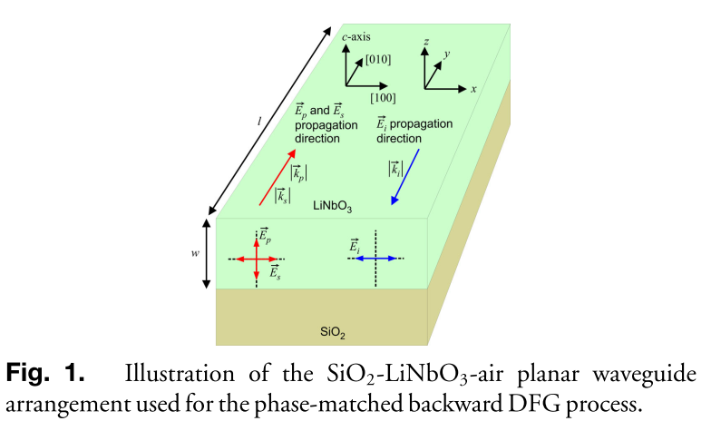
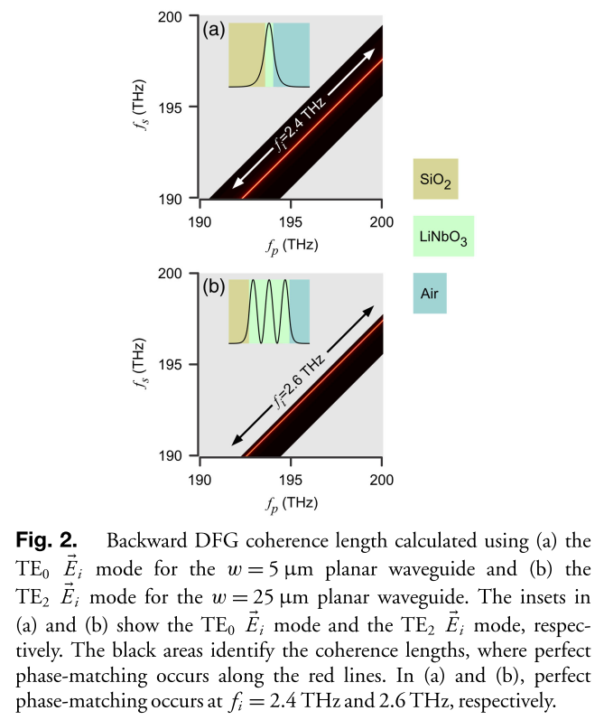
「窄带」太赫兹 的「产生与调控」
[1] “Backward Terahertz Difference Frequency Generation via Modal Phase-Matching in a Planar LiNbO 3 Waveguide.”, OL (2020)
背景
研究内容
总结
Notes:
● 2020 OL：
在sio2 - linbo3 -air平面波导中采用后向差频产生过程，通过模态相位匹配产生窄带太赫兹辐射。选择TM 0泵浦模式、te0信号模式、te0或te2空闲模式来满足后向差频产生的相位匹配条件，从而允许窄带(即&lt;在2.4 ~ 3.2 THz的光谱范围内产生太赫兹辐射。迄今为止，这是第一个通过模态相位匹配后向差频产生过程在波导中产生太赫兹辐射的研究。

Slide 50
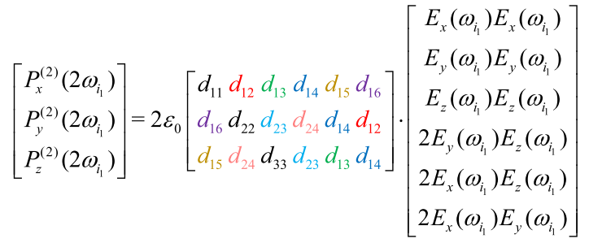
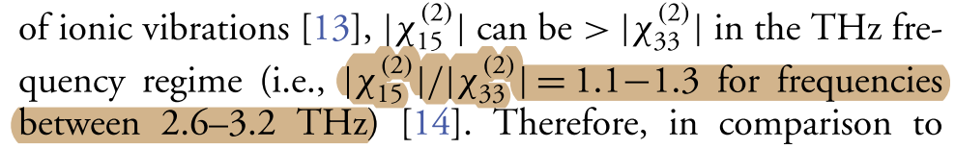
「窄带」太赫兹 的「产生与调控」
[1] “Backward Terahertz Difference Frequency Generation via Modal Phase-Matching in a Planar LiNbO 3 Waveguide.”, OL (2020)
背景
研究内容
总结
Notes:
● 2020 OL：
在sio2 - linbo3 -air平面波导中采用后向差频产生过程，通过模态相位匹配产生窄带太赫兹辐射。选择TM 0泵浦模式、te0信号模式、te0或te2空闲模式来满足后向差频产生的相位匹配条件，从而允许窄带(即&lt;在2.4 ~ 3.2 THz的光谱范围内产生太赫兹辐射。迄今为止，这是第一个通过模态相位匹配后向差频产生过程在波导中产生太赫兹辐射的研究。

Slide 51
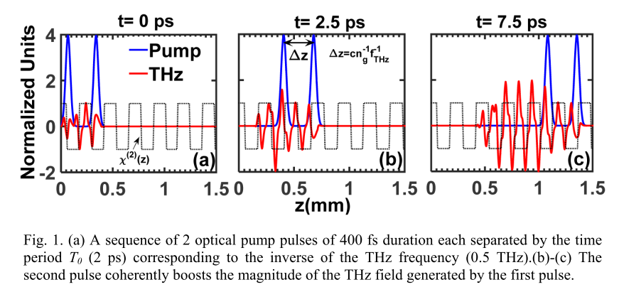
「窄带」太赫兹 的「产生与调控」
[1] “Pulse sequences for efficient multi-cycle terahertz generation in periodically poled lithium niobate .”, OE (2016)
背景
研究内容
总结
Notes:
● 2016 OE：在 PPLN 中，利用 脉冲序列 实现 级联差频 出 窄带 THz
● 提出并研究了在低温(100 K)周期极化铌酸锂中，利用激光脉冲序列驱动高能量、高峰值功率和多周期太赫兹脉冲级联差频产生的方法。详细的模拟考虑了太赫兹和光波的耦合非线性相互作用(或泵浦损耗)，显示了前所未有的光到太赫兹能量转换效率&gt;在太赫兹脉冲持续时间为百(s)皮秒的情况下，可达到百(s)兆伏/米的峰值电场。
● 所提出的方法可以克服在焦耳级由1 m激光器泵浦的激光引起的损伤限制，使具有脉冲能量的多周期太赫兹源成为可能。10 milli-joules。提出并分析了各种脉冲序列格式。介绍了考虑级联差频产生、自相位调制、级联二次谐波产生和激光损伤的周期性极化结构的数值计算。
● 讨论了在这种高转换效率的体制下，利用脉冲序列控制太赫兹产生的物理、限制和实际考虑。结果表明，沿晶体长度改变极化周期，进一步降低吸收，可以获得更高的能量转换效率(10%)。除了数值计算外，给出了任意脉冲格式的解析表达式和重要情况下的封闭表达式。在0.1-1 THz范围内优化了转换效率、相应的峰值电场、晶体长度和太赫兹脉冲特性。
在这里，我们研究了一系列由脉冲序列组成的方法，可以实现非常高的转换效率&gt;5%低温冷却的PPLN晶体。利用一系列均匀间隔的脉冲在时间上绕过步行并相干地增强所产生的太赫兹场。结合低温冷却的PPLN晶体的低损耗，这导致~cm的相互作用长度。此外，LN在1 m区域的低色散允许光泵频率的大量相位匹配、重复能量向下转换。最后，将泵浦能量分配到一个长序列上，可以缓解非线性相位积累。因此，所提出的方法可以产生期望的脉冲能量&gt;&gt;10 mJ 和 峰值电场数百MV/m的太赫兹源。

Slide 52
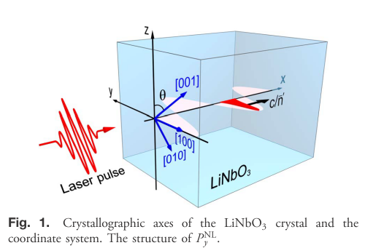
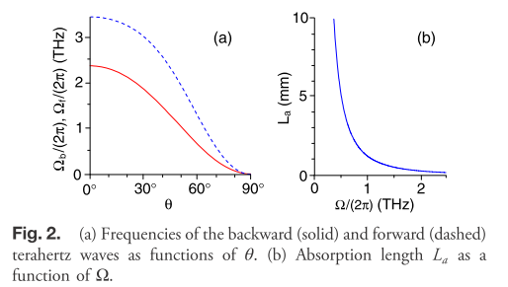
「窄带」太赫兹 的「产生与调控」
[1] “Generation of narrowband terahertz radiation byan ultrashort laser pulse in a bulk LiNbO3 crystal” JOSBA (2017)
背景
研究内容
总结
Notes:
● 现在来看看 产生 窄带 thz 辐射 的 OR 过程。
● 倾斜波前、大块LiO3Nb 也可以用于产生窄带 可调谐 THz，但机理不一样：
● 2017 JOSAB：
我们证明了飞秒激光脉冲作为普通波和特殊波的叠加在LiNbO 3晶体中传播，可以在准相位匹配的范围内有效地产生窄带太赫兹辐射。其产生机制与周期极化晶体相似，但发生在大块晶体中。其中，掺镱激光放大器产生的600fs脉冲可产生0.5 THz的辐射，带宽3.6 GHz，效率10- 5。通过倾斜晶体内的激光束可以实现频率调谐。预测的效果可用于创建可调谐的光谱明亮太赫兹源。

Slide 53
「窄带」太赫兹 的「产生与调控」
吸收最弱
√ 中心频率ω₀，窄谱正中
× 随|ω- ω₀|增大而陡降
× 随 L 传播振荡
√ 与r_{y0}无关
× 与r_{y0}有关，y向失配
赤道最强
√ 与r_{z0}无关
× 与r_{z0}有关，z向失配
背景
研究内容
总结
Notes:
● 变换极限脉冲 所 OR 出的 THz 远场频谱 表达式 ● 三个不独立的θ：指向同一个方向
● 任何方向出射，所有Gmx、Gmy、Gmz都参与匹配过程，即使最终可能不匹配而贡献不大
● 当Tx确定后，各级次Gmx就确定了，使得sinc=1的各kx就确定了，同理当Ty,Tz确定后，使得y,z向匹配（e指数为1）的各级次Gmy,Gmz也确定了，则各高振幅对应的ky,kz也确定了
● 则 k ，即窄带辐射中心频率 就完全确定了；这是3个Tx,Ty,Tz来确定k，实际较复杂；也可Ty,Tz,θx来确定k,Tx。
● 则各三向都匹配的k、λ都确定了；在匹配的中，低级次的C更大，则不剩多少高振幅的了
● 在这些低级次的匹配了的k中，mx只能选防止孔出界中C最大的2；mz取C、sin最大且探测最方便的0；my一般取正负1。

Slide 54
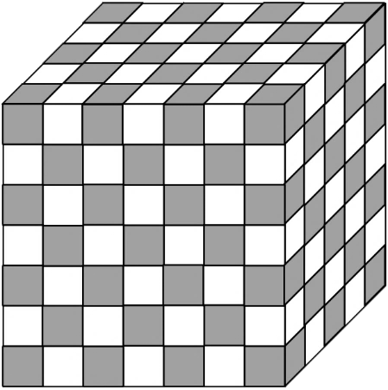
「窄带」太赫兹 的「产生与调控」
z
(R ,Θ_{z} ,φ)
A(z)
R
B(y)
Θ_{z}
Θ_{x}
L(x)
x
φ
-y
背景
研究内容
总结

Slide 55
「窄带」太赫兹 的「产生与调控」
× 与ω无关，谱太宽
× 随 L 传播振荡
√ 与r_{y0}无关
× 与r_{y0}有关，y向失配
√ 与r_{z0}无关
× 与r_{z0}有关，z向失配
背景
研究内容
总结
Notes:
● 三个独立的 θ

Slide 56
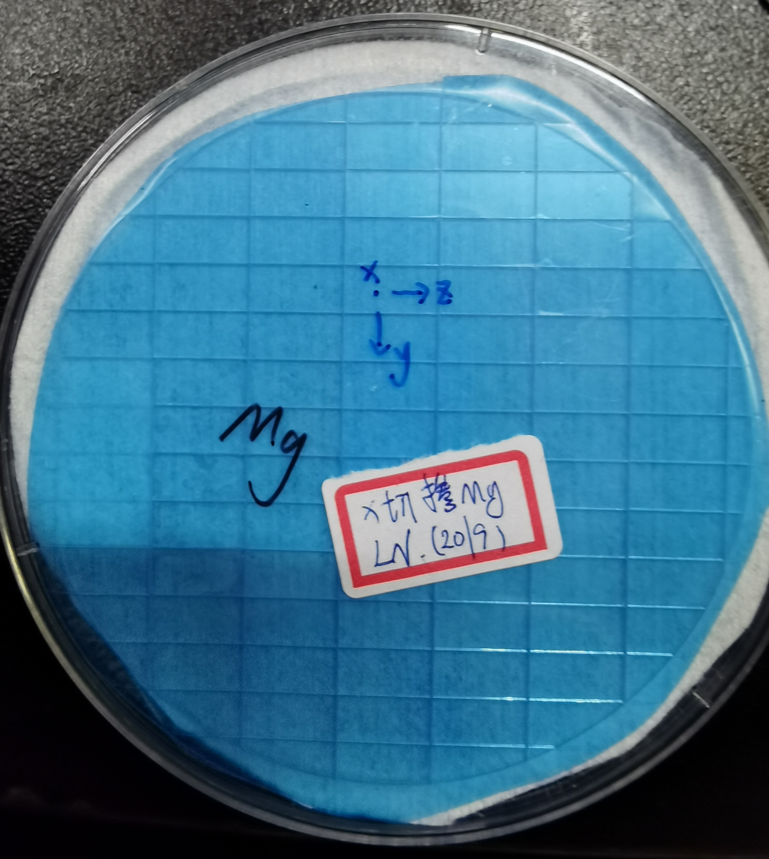

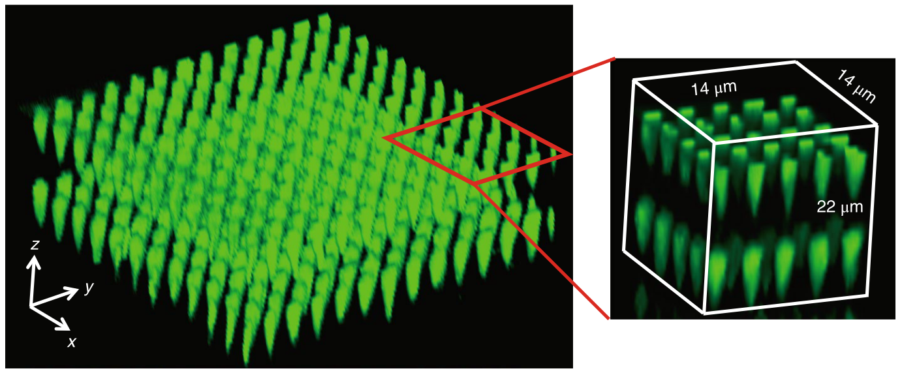
「窄带」太赫兹 的「产生与调控」
背景
研究内容
总结
Notes:
●

Slide 57
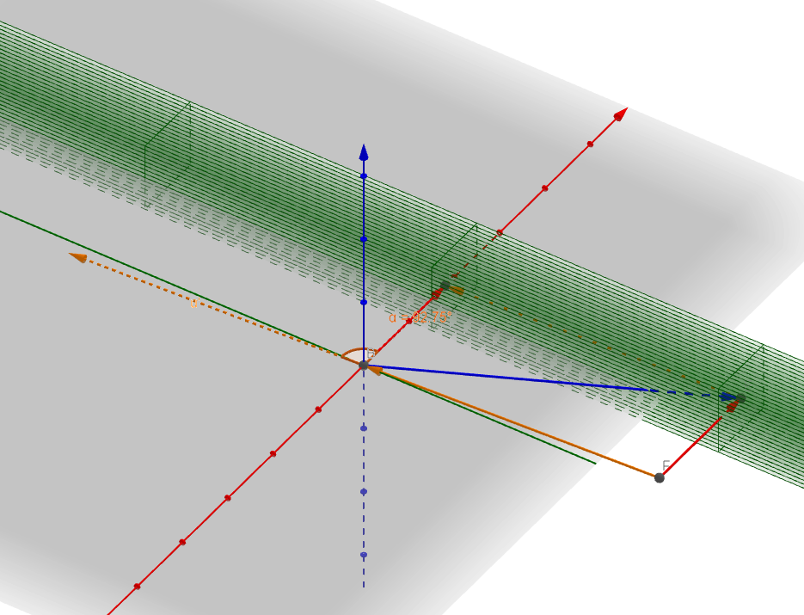
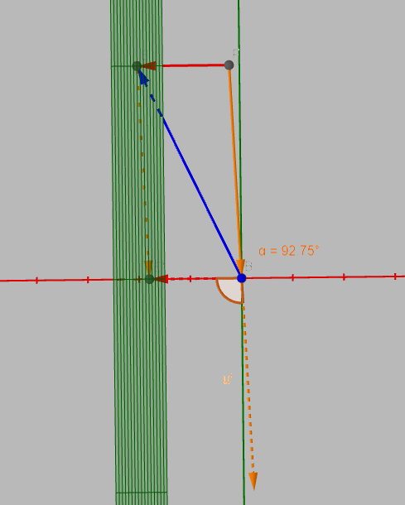

「窄带」太赫兹 的「产生与调控」
背景
研究内容
总结
Notes:
●

Slide 58


「窄带」太赫兹 的「产生与调控」
背景
研究内容
总结
Notes:
●

Slide 59

「窄带」太赫兹 的「产生与调控」
背景
研究内容
总结
Notes:
●

Slide 60

「窄带」太赫兹 的「产生与调控」
背景
研究内容
总结
Notes:
●

Slide 61

「窄带」太赫兹 的「产生与调控」
背景
研究内容
总结
Notes:
●

Slide 62
「宽带、窄带」太赫兹 的「探测」
[1] 吴晓君,等. 基于倾斜波前技术的高能强场太赫兹辐射脉冲源[J].中国激光 (2019)
[2] 蒋呈阅. 基于铌酸锂晶体参量过程产生与探测太赫兹波[D]. 华中科技大学 (2013)
[3] 田晓光. 基于飞秒激光激励半导体材料的太赫兹源与探测技术[D].华中科技大学 (2011)
背景
研究内容
总结
Notes:
● 探测接收 THz 所需要的设备，包括功率、波长、波形探测，其工作原理、信噪比、灵敏度等方面进行介绍。

Slide 63
「宽带、窄带」太赫兹 的「探测」
[1] 田晓光. 基于飞秒激光激励半导体材料的太赫兹源与探测技术[D].华中科技大学 (2011)
背景
研究内容
总结
Notes:
● 电压源 → 电流计 + 探测光脉冲

Slide 64

「宽带、窄带」太赫兹 的「探测」
[1] 田晓光. 基于飞秒激光激励半导体材料的太赫兹源与探测技术[D].华中科技大学 (2011)
背景
研究内容
总结
Notes:
● 低频场对晶体产生EO效应，检测线偏振光的椭偏度 + 改变探测脉冲光重频，得THz时域波形

Slide 65

「宽带、窄带」太赫兹 的「探测」
[1] 蒋呈阅. 基于铌酸锂晶体参量过程产生与探测太赫兹波[D]. 华中科技大学 (2013)
背景
研究内容
总结
Notes:
● 太赫兹 + 探测光 = 上转换
● 太赫兹 + 探测光 = 上转换光

Slide 66

「宽带、窄带」太赫兹 的「传输、探测」
[1] “Scalable terahertz generation by large-area optical rectification at 80 TW laser power” OL (2019)
背景
研究内容
总结
Notes:
● 热敏电阻，辐射强度 → 晶格热 → 热敏电阻阻值
● 密闭室气体热膨胀，后端面反射镜偏转，反射光和输出电流位置改变
● 热释电晶体，辐射强度 → 晶格热 → 温度变化 → 电压变化

Slide 67

「宽带、窄带」太赫兹 的「传输、探测」
[1] “Multicycle terahertz pulse generation by optical rectification in LiNbO3, LiTaO3, and BBO crystals” OE (2020)
背景
研究内容
总结
Notes:
● 多光束干涉
● 分振幅干涉
● 时域自相关波形 → 傅里叶变换谱
● 对 THz 高透 + 汇聚 对 THz 低吸收增透 / 半透半反（FTIR）
● 对 THz 高反 + 汇聚 配合功率计找焦点 筛滤出太赫兹
● 对 THz 高反 + 对近红外高透
● 前路：调节能量大小
● 中路：缩束、调节光斑大小
● 尾路：分束上转换光，一部分到光谱仪，一部分到 PD 尾路：分离上转换光和泵浦光 尾路：分离上转换光和泵浦光 尾路：分离上转换光和泵浦光

